Slide 1

TRƯỜNG KỸ THUẬT VÀ CÔNG NGHỆ
KHOA CÔNG NGHỆ THÔNG TIN
BÁO CÁO KHÓA LUẬN TỐT NGHIỆP
TÌM HIỂU CÔNG NGHỆ ELASTICSEARCH VÀ XÂY DỰNG HỆ THỐNG TÌM KIẾM
TÀI LIỆU THÔNG MINH
Sinh viên thực hiện:
Họ tên: Võ Trọng Nghĩa
MSSV: 110121273
Lớp: DA21TTC
Giảng viên hướng dẫn:
ThS. Nguyễn Khắc Quốc

Slide 2
Nội dung trình bày
1. Tổng quan về đề tài
2. Hiện thực hóa nghiên cứu
3. Kết quả nghiên cứu
4. Kết luận và hướng phát triển

Slide 3
1. Tổng quan về đề tài
Lý do chọn đề tài:
- Nhu cầu tìm kiếm thông tin nhanh và hiệu quả ngày càng tăng.
- Các hệ thống truyền thống gặp khó khăn khi xử lý dữ liệu phi cấu trúc.
- Công nghệ Elasticsearch phù hợp để xây dựng hệ thống tìm kiếm thông minh.
Mục tiêu:
- Tìm hiểu về công nghệ Elasticsearch.
- Xây dựng hệ thống tìm kiếm tài liệu thông minh.

Slide 4





1. Tổng quan về đề tài
Elasticsearch
NodeJS
MongoDB
ReactJS
Python

Slide 5
1. Tổng quan về đề tài
Công nghệ Elasticsearch
Tính năng chính:
- Tìm kiếm toàn văn tốc độ cao (Full-text Search)
- Truy vấn ngữ nghĩa (Semantic Search)
- Hỗ trợ RESTful API, mở rộng tốt
Ứng dụng trong đề tài:
- Lưu trữ nội dung tài liệu PDF và vector embedding
- Tìm kiếm theo từ khóa và theo độ tương đồng ngữ nghĩa

Slide 6
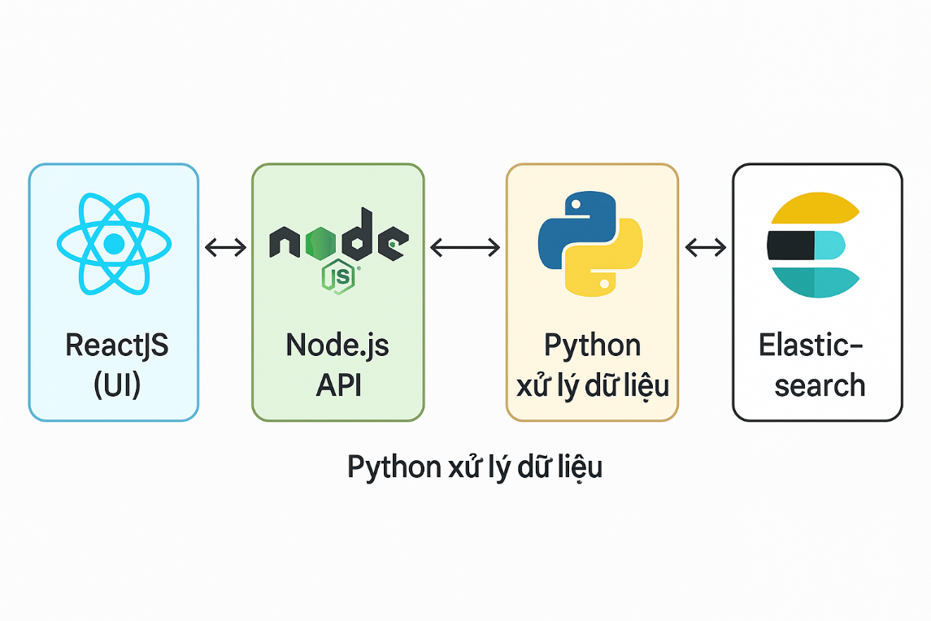
2. Hiện thực hóa nghiên cứu
Kiến trúc hệ thống: Hệ thống được chia thành 3 phần:
Giao diện (ReactJS): hiển thị, tìm kiếm, quản lý tài liệu.
API (Node.js): xử lý đăng nhập, routing, kết nối Elastic.
Xử lý dữ liệu (Python): OCR + SentenceTransformer => Elasticsearch.

Slide 7
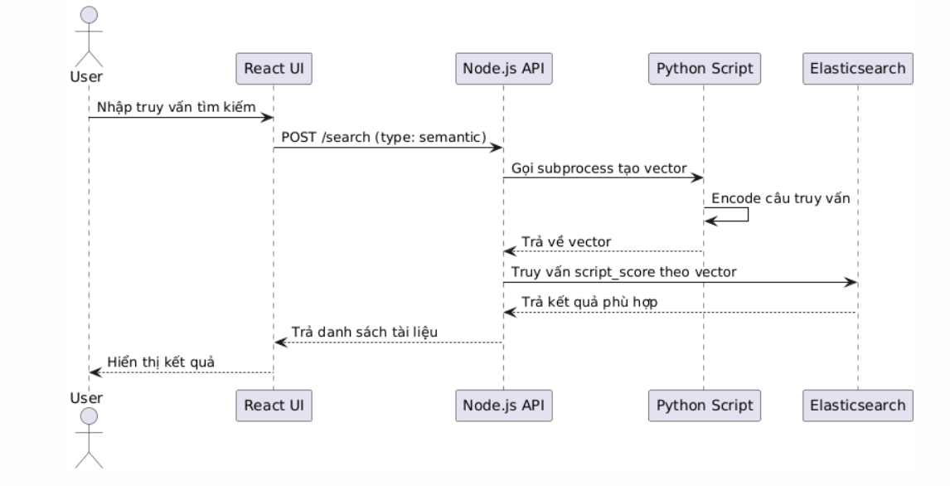
2. Hiện thực hóa nghiên cứu
Tìm kiếm tài liệu (User)
Nhập truy vấn trên giao diện tìm kiếm
API gọi Python tạo vector từ truy vấn
Elasticsearch tìm tài liệu theo vector tương đồng
Trả kết quả lên giao diện

Slide 8
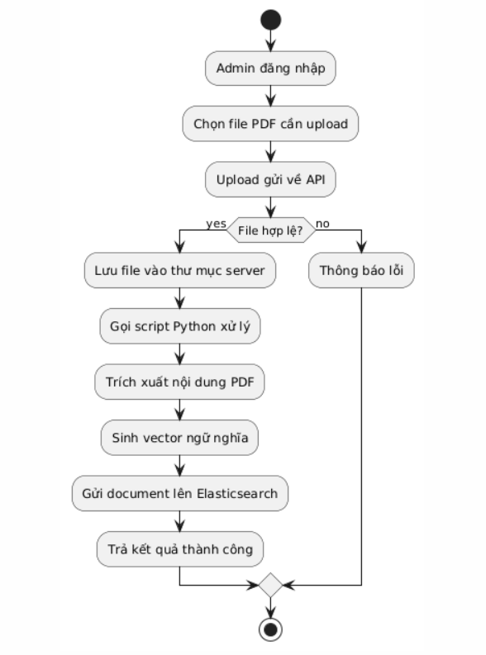
2. Hiện thực hóa nghiên cứu
Tải lên và Xử lý tài liệu (Admin)
Admin tải file PDF lên hệ thống.
Backend (Node.js) lưu file và gọi script Python.
Python script: Trích xuất nội dung văn bản từ tập tin PDF.
Tạo vector ngữ nghĩa từ nội dung.
Gửi nội dung và vector vào Elasticsearch để đánh chỉ mục.

Slide 9
2. Hiện thực hóa nghiên cứu
Các chức năng của hệ thống:
Đăng ký, xác minh OTP, đăng nhập
Tìm kiếm theo từ khóa / ngữ nghĩa
Xem mô tả, mở tài liệu PDF
Admin: tải lên tài liệu, quản lý người dùng
Ghi lại lịch sử tìm kiếm

Slide 10
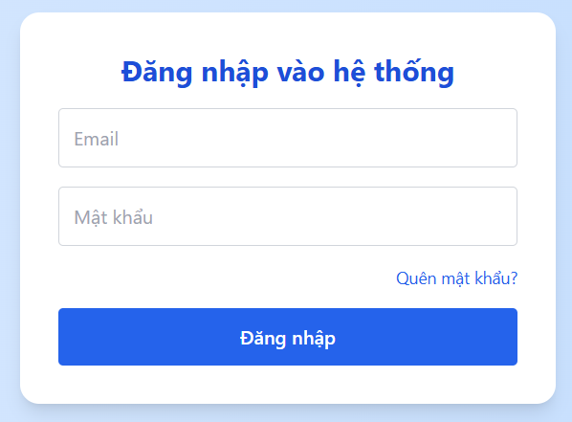
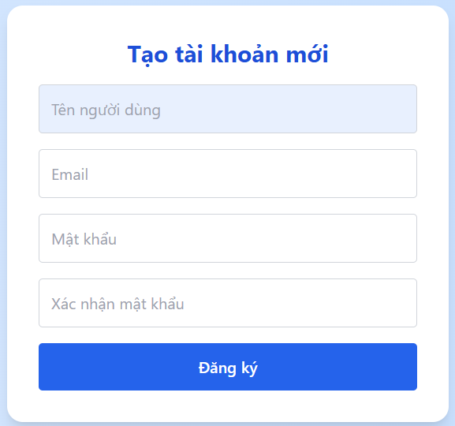
3. Kết quả nghiên cứu
Giao diện đăng nhập
Giao diện đăng ký

Slide 11
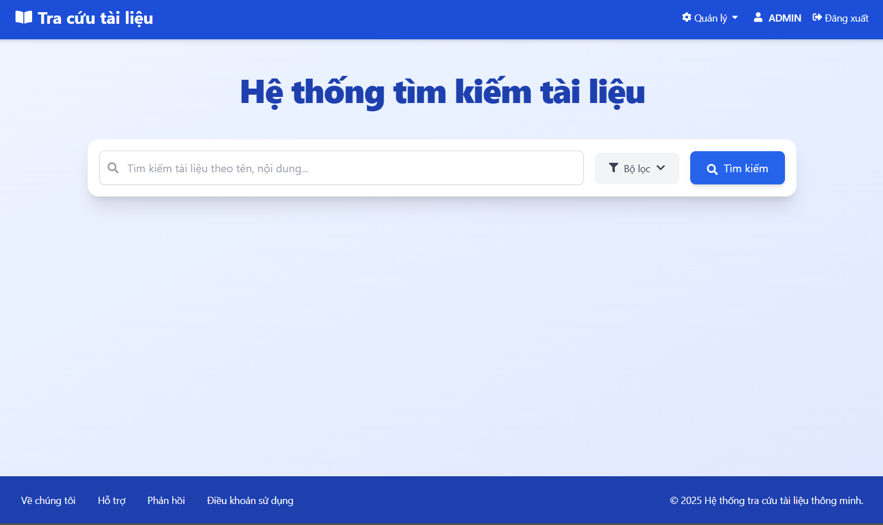
3. Kết quả nghiên cứu
Giao diện trang chủ

Slide 12
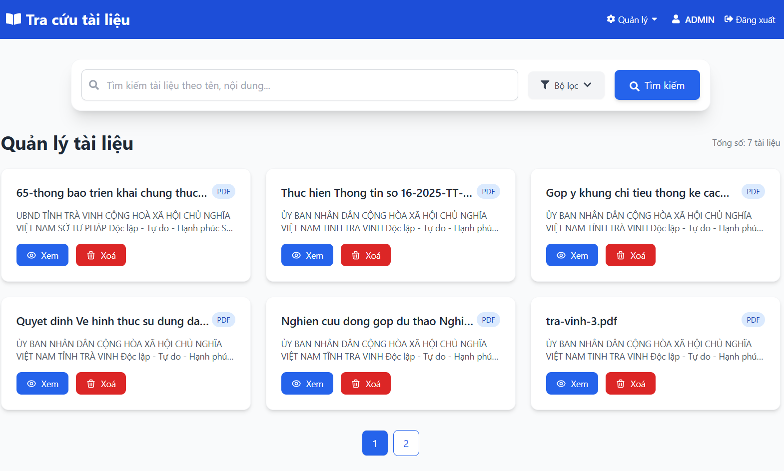
3. Kết quả nghiên cứu
Giao diện quản lý tài liệu

Slide 13
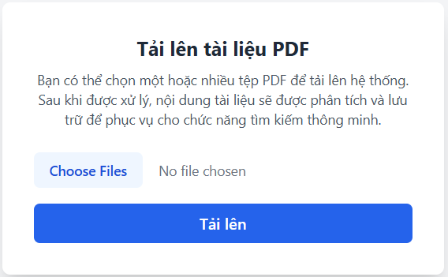
3. Kết quả nghiên cứu
Giao diện tải tài liệu

Slide 14
Kết luận và hướng phát triển
Kết luận:
Hệ thống tìm kiếm tài liệu thông minh được xây dựng thành công, đáp ứng các yêu cầu: tìm kiếm từ khóa, ngữ nghĩa, quản lý tài liệu và người dùng.
- Nắm vững các công nghệ: Elasticsearch, ReactJS, Node.js, Python..
Hướng phát triển:
- Tăng độ chính xác cho tìm kiếm ngữ nghĩa
- Thêm hỗ trợ nhiều định dạng file khác ngoài PDF
- Phát triển hệ thống gợi ý dựa trên lịch sử người dùng.

Slide 15
Cảm ơn thầy (cô) và các bạn đã lắng nghe

